Slide 1
Herzlich Willkommen zur ersten Pflegschaftssitzung der Q1

Slide 2
Tagesordnung
Anwesenheitsliste
Stufen-Statistik
Wahl der Pflegschaftsvorsitzenden und deren Vertreter
Fachkonferenzen
Verfahren bei Klausurversäumnis
Der Weg zum Abitur
Abiturtermine 2027
Fahrten in Q1 und Q2
Sonstiges

Slide 3


Stufenstatistik
153 Schülerinnen und Schüler
89 64

Slide 4
Wahl der Elternvertreter
Stimmberechtigte Eltern: 153
Pflegschaftsvorsitzende/Vertreter: 8/8

Slide 5
Wahl der Elternvertreter
Vorschlag der Stufenleitung:
Bestätigung der amtierenden Elternvertreter:innen

Slide 6
Bisherige Stufensprecher:innen
Elternvertreter der EF
Stellvertreter:innen der EF
Herr Klugius
Herr
Paus
Frau Thomsen
Frau Gülich
Frau
Heron
Herr Simon
Frau Brückmann
Frau Halmai
Frau Severin
Frau Schonnebeck
Frau Lux

Slide 7
Bearbeitungslink
https://forms.office.com/Pages/DesignPageV2.aspx?subpage=design&FormId=981fN3kN-k-9PnHdRRF_BxLLI7BtBCBPv2jNDO0YXzNURVQ3TkVMQ1JSSURYVjZWVlFWQzQ3NjZQWi4u&Token=4a7b338211c04759a145cb8a93f503eb

Slide 8
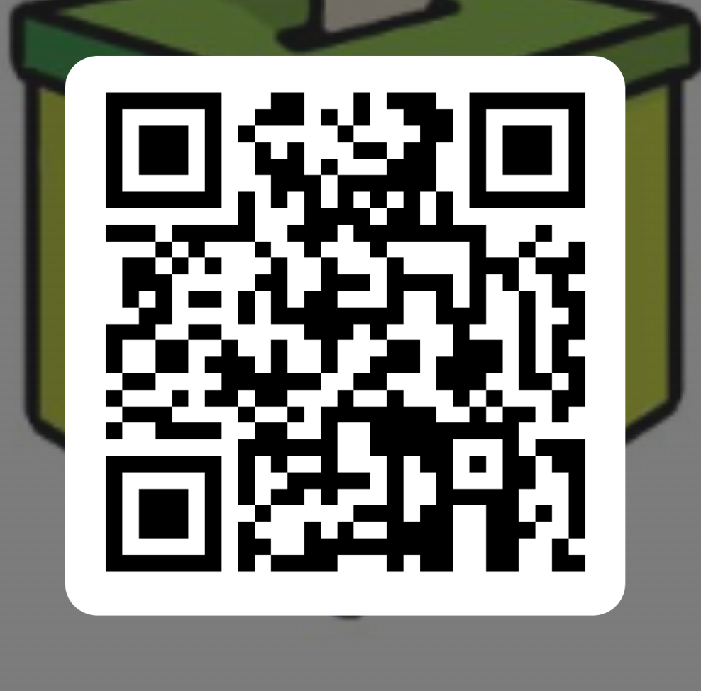
QR-Code zur Wahl der Elternvertreter

Slide 9
Fachkonferenzen
Teilnahme von zwei Vertretungen der Eltern mit beratender Stimme an den Fachkonferenzen der Fächer.
Die Auswahl erfolgt durch die Schulpflegschaftsvertretungen

Slide 10
Verfahren bei Versäumnis des Nachschreibtermins
!WICHTIG!
Wird ein Nachschreibtermin wiederholt versäumt, ist der Fachlehrer berechtigt, die Nachschrift spontan anzusetzen.

Slide 11


Der Weg zum Abitur
Abiturzeugnis (= Ergebnisse aus Block I und Block II)
Abiturprüfungen (Block II)
Zulassung zu den Abiturprüfungen
2. Jahr der Qualifikationsphase
1. Jahr der Qualifikationsphase
(Block I)
-> Fachhochschulreife schulischer Teil
Versetzung: Mittlerer Schulabschluss
Einführungsphase

Slide 12
Zulassung zum Abitur
Block I = Q1 + Q2
(mindestens 200, höchstens 600 Punkte)
Einbringung von 35–40 anrechenbaren Kursen der 4 Halbjahre der Qualifikationsphase.
Pflichtkurse gem. §28 APO-GOSt.
Kein Kurs mit null Punkten in den Fächern mit Belegungsverpflichtung
Leistungskurse werden bei der Zahl der Schulhalbjahresergebnisse (S) doppelt, Grundkurse einfach gewertet.
Feststellung der Defizite:
35-37 Kurse: max. 7 Defizite, darunter max. 3 in den LK
38-40 Kurse: max. 8 Defizite, darunter max. 3 in den LK

Slide 13
Zulassungsberechnung
Festlegung von mindestens 35 anrechenbaren Kursen (8 LK und 27 GK)
=> in Summe 43 Kursnoten (LKs werden doppelt gewertet -> 2x8)
Endnote im Projektkurs kann im Umfang von 2 Halbjahresnoten auf die Grundkurse angerechnet werden.
Berechnung der durchschnittlichen Punktzahl gemäß Formel:
E I = (P : S) x 40
bei 35 Kursen ist S = 43 (16x27)
EI = (Gesamt-) Ergebnis Block I
P = erzielte Punkte in den eingebrachten Fächern in vier Schulhalbjahren
S = Anzahl der Schulhalbjahresergebnisse
(doppelt gewichtete Fächer zählen auch doppelt).

Slide 14
Beispiel Zulassungsberechnung
EF | Abitur-fach | Q1.1 | Q1.2 | Q2.1 | Q2.2 | GK-Summe | LK-Summe | Anrechen-bare Kurse
D. | LK | 06 | 07 | 06 | 07
E. | LK | 05 | 06 | 06 | 06
MU |  | 10 | 10 | 09 | 09
GE | A3 | 06 | 06 | 06 | 06
SZ |  |  |  | 05 | 05
M. |  | 05 | 05 | 05 | 05
BI | A4 | 06 | 07 | 06 | 06
CH |  | 07 | 08 | 07 | 08
IF |  | 10 | 09 | 09 | 08
PL |  | 04 | 03
SP |  | 09 | 09 | 09 | 09
 |  |  |  | Gesamt:

Slide 15
Pflichtbelegung = 28 Kurse
EF | Abitur-fach | Q1.1 | Q1.2 | Q2.1 | Q2.2 | GK-Summe | LK-Summe | Anrechen-bare Kurse
D. | LK | 06 | 07 | 06 | 07 |  |  | 4
E. | LK | 05 | 06 | 06 | 06 |  |  | 4
MU |  | 10 | 10 | 09 | 09 |  |  | 2
GE | A3 | 06 | 06 | 06 | 06 |  |  | 4
SZ |  |  |  | 05 | 05 |  |  | 2
M. |  | 05 | 05 | 05 | 05 |  |  | 4
BI | A4 | 06 | 07 | 06 | 06 |  |  | 4
CH |  | 07 | 08 | 07 | 08
IF |  | 10 | 09 | 09 | 08 |  |  | 2
PL |  | 04 | 03 |  |  |  |  | 2
SP |  | 09 | 09 | 09 | 09
 |  |  |  | Gesamt: |  |  |  | 28

Slide 16
Pflichtbelegung = 28 Kurse
Auffüllen auf 35 Kurse
EF | Abitur-fach | Q1.1 | Q1.2 | Q2.1 | Q2.2 | GK-Summe | LK-Summe | Anrechen-bare Kurse
D. | LK | 06 | 07 | 06 | 07 |  |  | 4
E. | LK | 05 | 06 | 06 | 06 |  |  | 4
MU |  | 10 | 10 | 09 | 09 |  |  | 3
GE | A3 | 06 | 06 | 06 | 06 |  |  | 4
SZ |  |  |  | 05 | 05 |  |  | 2
M. |  | 05 | 05 | 05 | 05 |  |  | 4
BI | A4 | 06 | 07 | 06 | 06 |  |  | 4
CH |  | 07 | 08 | 07 | 08
IF |  | 10 | 09 | 09 | 08 |  |  | 4
PL |  | 04 | 03 |  |  |  |  | 2
SP |  | 09 | 09 | 09 | 09 |  |  | 4
 |  |  |  | Gesamt: |  |  |  | 35

Slide 17
Pflichtbelegung = 28 Kurse
Auffüllen auf 35 Kurse
EF | Abitur-fach | Q1.1 | Q1.2 | Q2.1 | Q2.2 | GK-Summe | LK-Summe | Anrechen-bare Kurse
D. | LK | 06 | 07 | 06 | 07 |  | 52 | 4
E. | LK | 05 | 06 | 06 | 06 |  | 46 | 4
MU |  | 10 | 10 | 09 | 09 | 29 |  | 3
GE | A3 | 06 | 06 | 06 | 06 | 24 |  | 4
SZ |  |  |  | 05 | 05 | 10 |  | 2
M. |  | 05 | 05 | 05 | 05 | 20 |  | 4
BI | A4 | 06 | 07 | 06 | 06 | 25 |  | 4
CH |  | 07 | 08 | 07 | 08
IF |  | 10 | 09 | 09 | 08 | 36 |  | 4
PL |  | 04 | 03 |  |  | 7 |  | 2
SP |  | 09 | 09 | 09 | 09 | 36 |  | 4
 |  |  |  | Gesamt: |  | 187 | 98 | 35
S
4
4
43

Slide 18
Zulassungsberechnung
Punkte aus dem Beispiel:
LK: 98 Punkte
GK: 187 Punkte
Summe: 285 Punkte
Berechnung der Zulassungspunkte nach der Formel EI (Ergebnis Block I) = (P:S) x 40
(bei 35 Kursen ist S = 43)
Berechnung:
(285 : 43) x 40 = 265,1
Zulassungsbedingung (min. 200 Punkte) erfüllt

Slide 19
Bis zu 40 Kurse können in die Berechnung eingebracht werden
EF | Abitur-fach | Q1.1 | Q1.2 | Q2.1 | Q2.2 | GK-Summe | LK-Summe | Anrechen-bare Kurse
D. | LK | 06 | 07 | 06 | 07 |  | 52 | 4
E. | LK | 05 | 06 | 06 | 06 |  | 46 | 4
MU |  | 10 | 10 | 09 | 09 | 29 |  | 3
GE | A3 | 06 | 06 | 06 | 06 | 24 |  | 4
SZ |  |  |  | 05 | 05 | 10 |  | 2
M. |  | 05 | 05 | 05 | 05 | 20 |  | 4
BI | A4 | 06 | 07 | 06 | 06 | 25 |  | 4
CH |  | 07 | 08 | 07 | 08
IF |  | 10 | 09 | 09 | 08 | 36 |  | 4
PL |  | 04 | 03 |  |  | 7 |  | 2
SP |  | 09 | 09 | 09 | 09 | 36 |  | 4
 |  |  |  | Gesamt: |  | 187 | 98 | 35
S
4
4
43

Slide 20
Pflichtbelegung = 28 Kurse
Auffüllen auf 35 Kurse
Auffüllen auf 40 Kurse
EF | Abitur-fach | Q1.1 | Q1.2 | Q2.1 | Q2.2 | GK-Summe | LK-Summe | Anrechen-bare Kurse
D. | LK | 06 | 07 | 06 | 07 |  | 52 | 4
E. | LK | 05 | 06 | 06 | 06 |  | 46 | 4
MU |  | 10 | 10 | 09 | 09 | 38 |  | 4
GE | A3 | 06 | 06 | 06 | 06 | 24 |  | 4
SZ |  |  |  | 05 | 05 | 10 |  | 2
M. |  | 05 | 05 | 05 | 05 | 20 |  | 4
BI | A4 | 06 | 07 | 06 | 06 | 25 |  | 4
CH |  | 07 | 08 | 07 | 08 | 30 |  | 4
IF |  | 10 | 09 | 09 | 08 | 35 |  | 4
PL |  | 04 | 03 |  |  |  |  | 2
SP |  | 09 | 09 | 09 | 09 | 36 |  | 4
 |  |  |  | Gesamt: |  | 218 | 98 | 40
S
4
4
48

Slide 21
Zulassungsberechnung
Berechnung Durchschnitt 1
LK 98 Punkte
GK 187 Punkte
Summe: 285 Punkte
285 : 43 = 6,627…
(285:43) x 40 = 265
Berechnung Durchschnitt 2
LK 98 Punkte
GK 226 Punkte
Summe: 324 Punkte
324 : 48 = 6,75
(324 : 48) x 40 = 270
Verbesserung der Gesamtpunktzahl um 5 Punkte

Slide 22

Gefährdung der Zulassung
Note | 1+ | 1 | 1- | 2+ | 2 | 2- | 3+ | 3 | 3- | 4+ | 4 | 4- | 5+ | 5 | 5- | 6
Pkt. | 15 | 14 | 13 | 12 | 11 | 10 | 9 | 8 | 7 | 6 | 5 | 4 | 3 | 2 | 1 | 0
Leistungsdefizit = weniger als 5 Punkte
=> ausreichend minus = Leistungsdefizit
Bei Einbringung von:
35-37 Kursen: 7 Defizite - davon höchstens 3 Leistungskursdefizite
38 -40 Kursen: 8 Defizite - davon höchstens 3 Leistungskursdefizite
Kein anzurechnender Kurs darf mit 0 Punkten abgeschlossen werden.
In Block I müssen mindestens 200 Punkte erreicht werden.

Slide 23
Block II: Abiturbereich
Abiturprüfungen in vier Fächern: LK1, LK2, GK-AB3, GK-AB4
Abiturprüfungsergebnisse werden 5-fach gewertet
Maximal erreichbare Punktzahl: 300 Punkte (4 x 15 Punkte x 5 = 300)
Mindestpunktzahl: 100 Punkte (4 x 5 Punkte x 5 = 100)

Slide 24
Beispielberechnung Abiturnote
Abiturzeugnis (=Ergebnisse aus Block I und Block II)
Ergebnis Block I
LK 98 Punkte
GK 226 Punkte
324 Punkte
324 : 48 = 6,75
(34 : 48) x 40 = 270 Punkte
Ergebnis Block II
LK 1 7 Punkte (7x5) = 35 Punkte
LK 2 8 Punkte (8x5) = 40 Punkte
GK 3 9 Punkte (9x5) = 45 Punkte
GK 4 6 Punkte (6x5) = 30 Punkte
Summe 150 Punkte

Slide 25
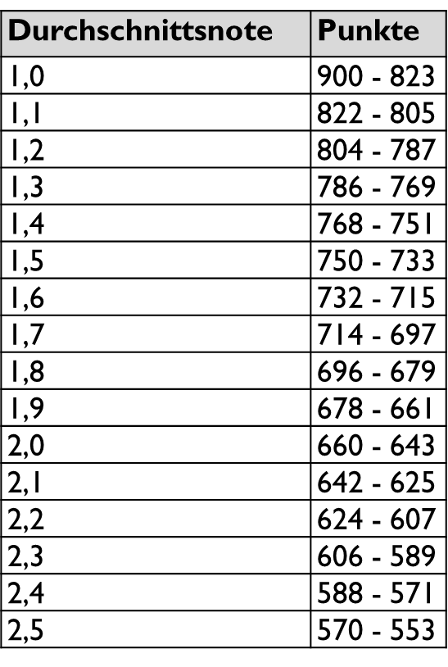



Beispiel Berechnung Abiturnote
Ergebnis Block 1 | + | Ergebnis Block 2 | = | Gesamtpunktzahl |  | Abiturnotenschnitt
270 Punkte | + | 150 Punkte | = | 420 Punkte |  | 3,3

Slide 26
Mündliche Prüfungen im 1.-3. Abiturfach
Mündliche Prüfungen im 1. – 3. Fach werden angesetzt…
verpflichtend, bei
Nichtbestehen der Abiturprüfung, d.h.
keine 100 Punkte in den 4 Fächern der Abiturprüfung
fehlende „Innenbindung“
(mind. ein LK mit 25 Punkten, mind. 2 Fächer mit 25 Punkten)
freiwillig, zur
Verbesserung des Zeugnisschnitts

Slide 27


2027

Slide 28
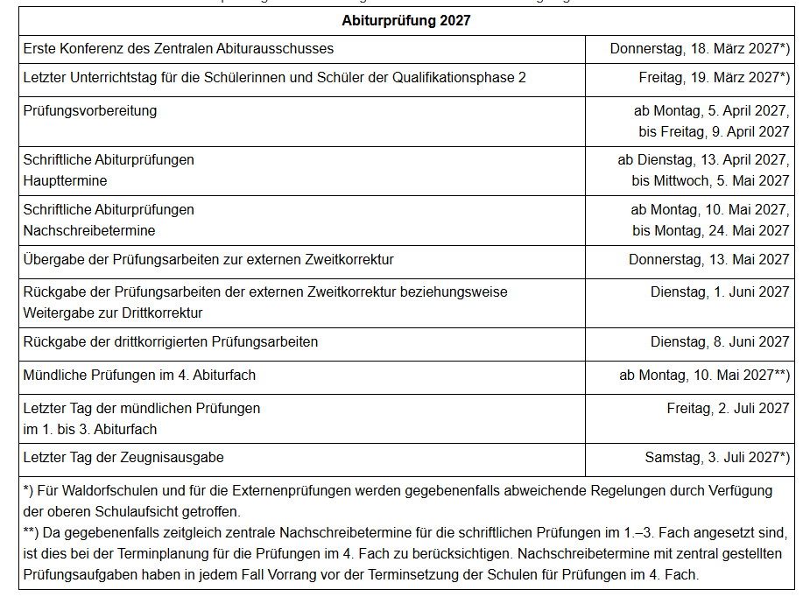
Abiturtermine 2027

Slide 29
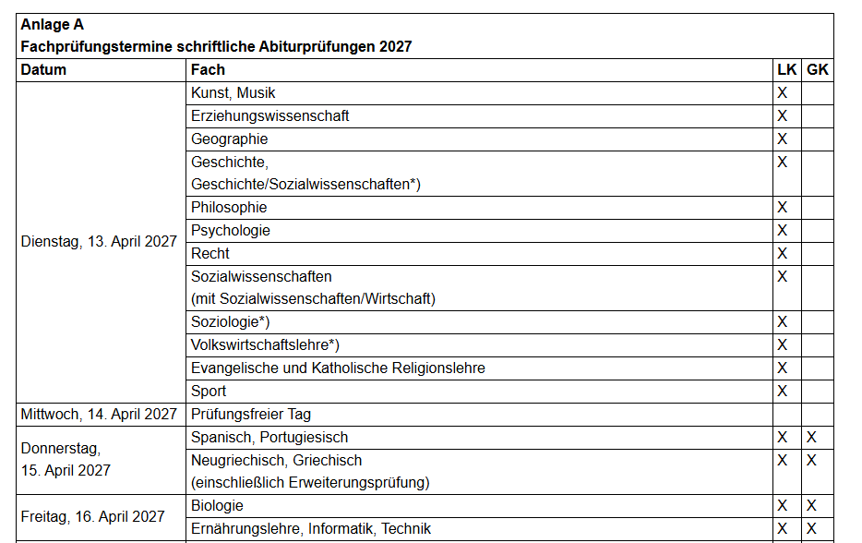
Abiturtermine 2027

Slide 30
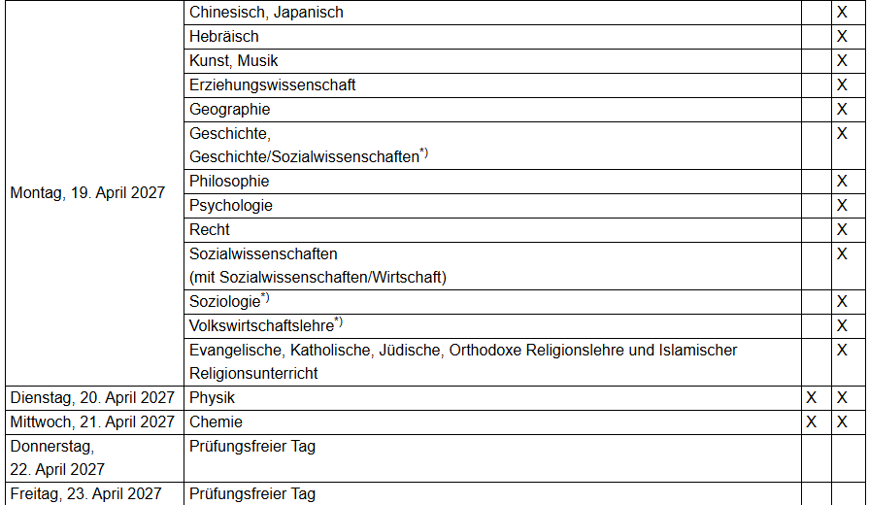
Abiturtermine 2027

Slide 31
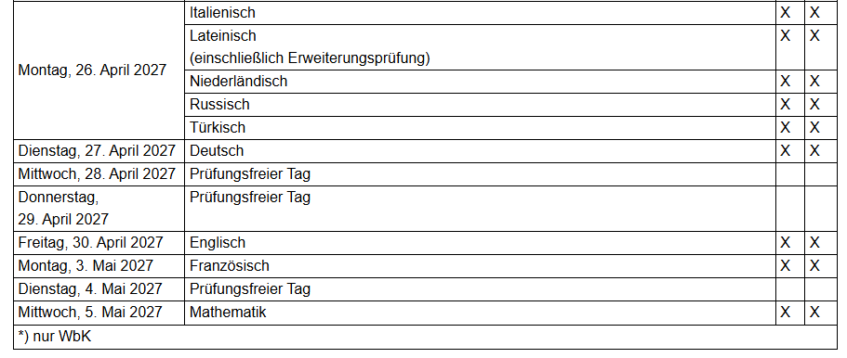
Abiturtermine 2027

Slide 32

Abiturtermine 2027 Seite des Schulministeriums

Slide 33
Obligatorische Fahrten in der Qualifikationsphase
Berlinfahrt:
29.01.2026 – 02.02.2026
Skifahrt der Sport-LKs:
19.03.2026 – 27.03.2026
Studienfahrten der LKs (A-Schiene):
ca. 28.09.2026 bis 02.10.2026

Slide 34

Sonstiges

Slide 35


Herzlichen Dank
für Ihre Aufmerksamkeit
und
einen schönen Abend!

